Slide 1
Unit 3
Where did you go
on holiday?
Lesson 1

Slide 2
Vocabulary

Slide 3
Vocabulary
bay /beɪ/ vịnh
ancient town /ˈeɪnʃ(ə)nt taʊn/ phố cổ
imperial city /ɪmˈpɪərɪəl ˈsɪti/ cố đô
trip /trɪp/ chuyến đi
holiday /ˈhɒlədeɪ/ kỳ nghỉ
scenery /ˈsiːnəri/ phong cảnh
seaside /ˈsiːsaɪd/ bờ biển

Slide 4
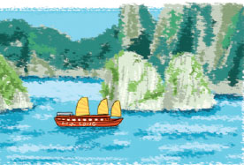
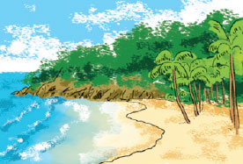
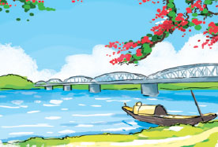
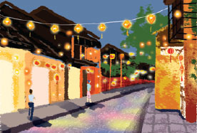
Vocabulary
Ha Long Bay
Phu Quoc Island
Vịnh Hạ Long
Đảo Phú Quốc
Hue Imperial City
Hoi An Ancient Town
Cố đô Huế
Phố cổ Hội An

Slide 5
Grammar

Slide 6
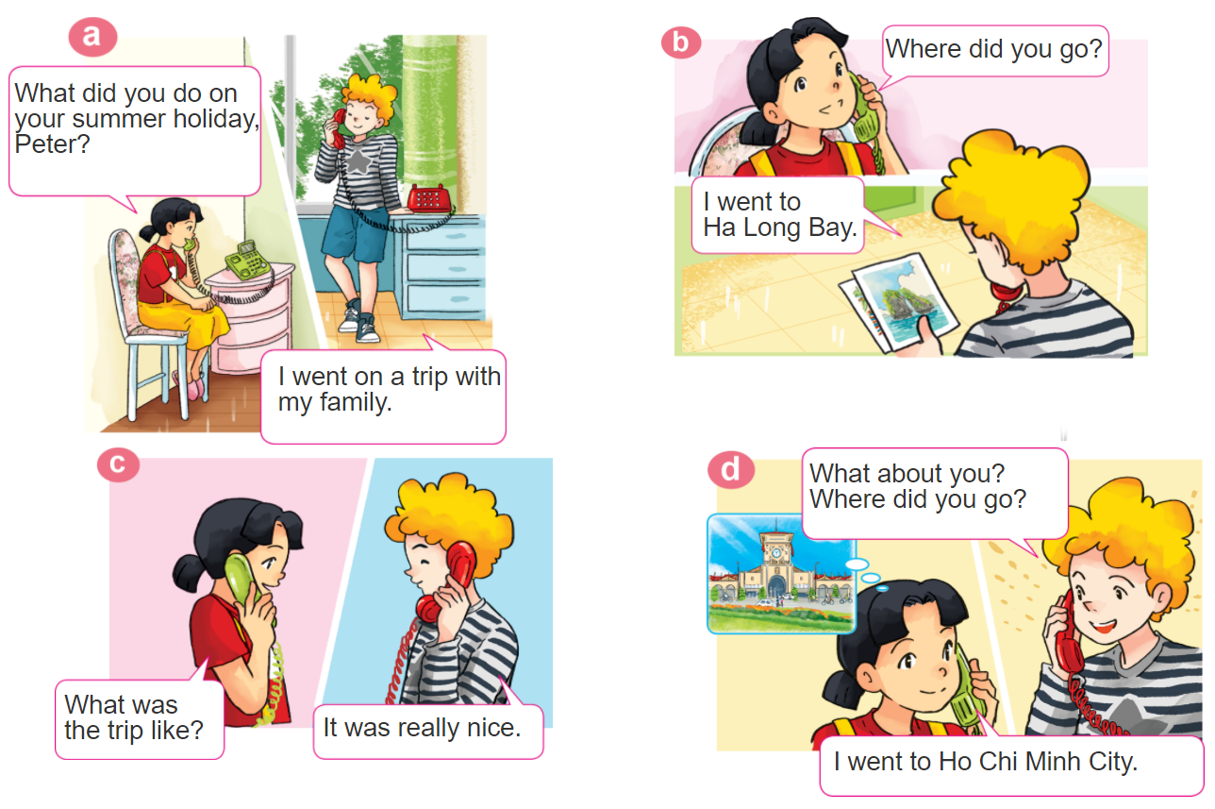
1. Look, listen and repeat.

Slide 7
2. Point and say.
Where did you go on holiday?
I went to ____________.
Ha Long Bay
Hue
Imperial City
Hoi An
Ancient Town
Phu Quoc Island

Slide 8
Structures
Hỏi và đáp bạn đã đi đâu
Where did you go on holiday?
(Bạn đã đi đâu vào kỳ nghỉ ?)
I went to ____________.
+ place
Hỏi và đáp bạn đã làm gì
What did you do on holiday?
(Bạn đã làm gì vào kỳ nghỉ ?)
I ____________.
+ activity

Slide 9
Structures
Hỏi và đáp chuyến đi như thế nào
What was the trip like ?
(___________như thế nào?)
It was ____________.
+ tính từ miêu tả

Slide 10
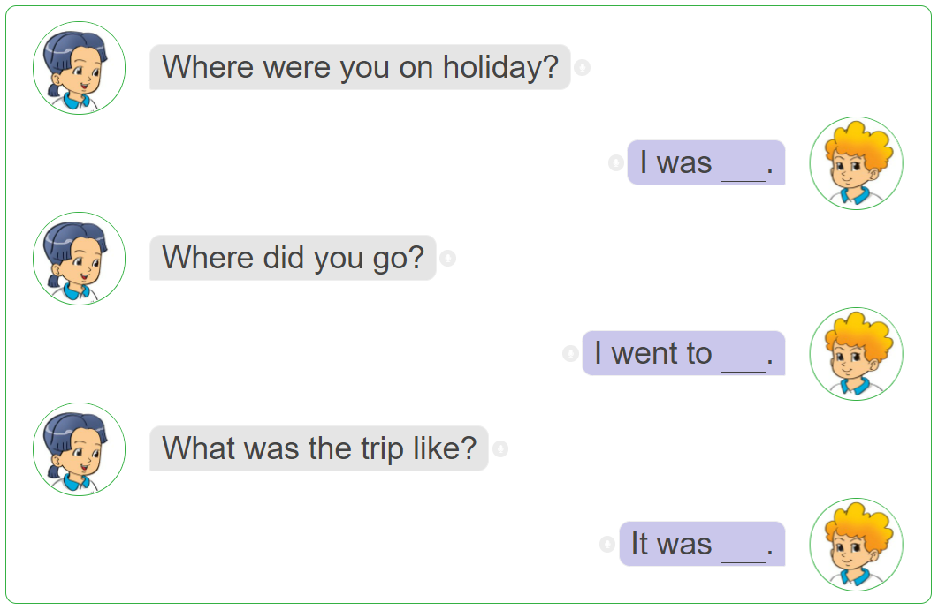
3. Let’s talk.

Slide 11
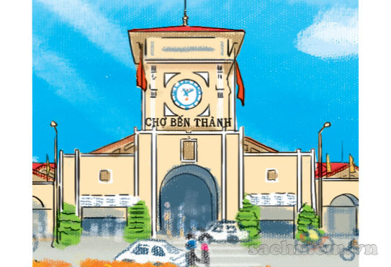
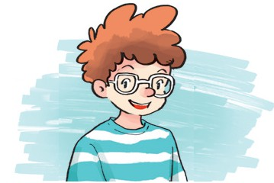
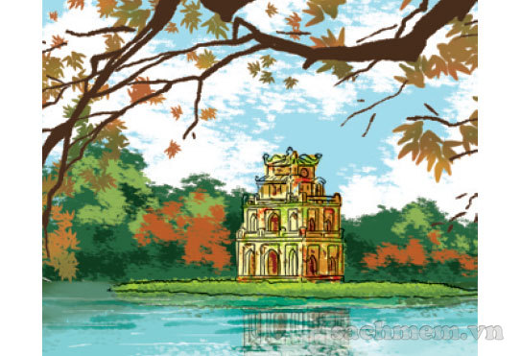
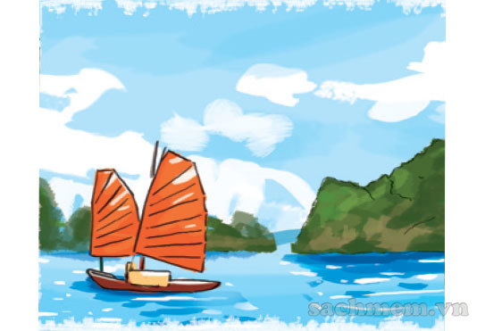
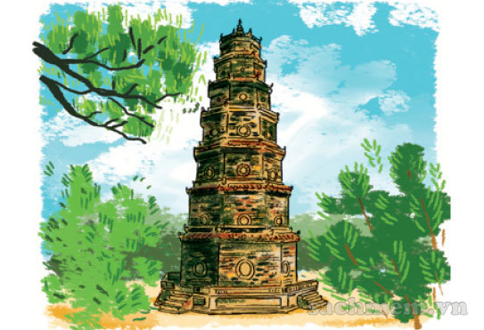
4. Listen and match.
a
1
b
2
3
c
4
d

Slide 12
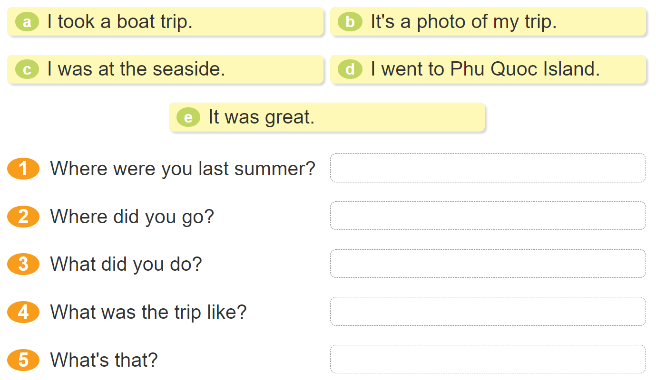
5. Read and match.

Slide 13
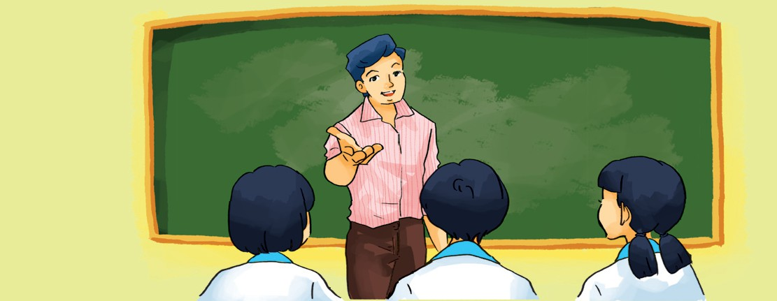
6. Let’s play.
Find someone who....
Find someone who went to the seaside last summer.

